Slide 1
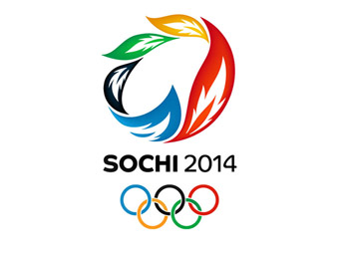
Олимпийские игры
Простые математические задачи

Slide 2
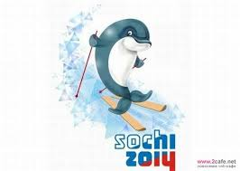
Задача № 1
За сутки с факелом в руке спортсмены пробегают 200 км. Какое расстояние они пробегут за неделю? (1400 км)

Slide 3
Задача № 2
Впервые Олимпийские игры были проведены 27 веков назад. Сколько это лет? (2700 лет)

Slide 4
Задача № 3
Высота ворот футбольного поля 240 см, а хоккейных в 2 раза меньше. Узнайте высоту хоккейных ворот. (120 см)

Slide 5
Задача № 4
Лыжник В. Смирнов пробежал 50 км за 2 ч 7 мин. Выразите это время в минутах. (127 мин).

Slide 6
Задача № 5
В Ванкувере 500 тысяч жителей, а в Домодедово приблизительно 50 тысяч жителей. Во сколько раз в Ванкувере жителей больше, чем в Домодедово? (в 10 раз).

Slide 7
Задача № 6
Финальный хоккейный матч длился 1/8 суток. Сколько это часов? (3 часа).

Slide 8
Задача № 7
Конькобежец пробежал 1/5 км. Сколько это метров? (200 м)

Slide 9
Задача № 8
Талисманы олимпийских игр в Сочив 2014 году - Зайка, Белый Мишка и Леопард – после изнурительных тренировок сели пить чай. Белый Мишка и Зайка выпили вдвоём 11 чашек, Леопард и Белый Мишка - 15, а Зайка и Леопард - 14. Сколько чашек чая выпили все Зайка, Белый Мишка и Леопард вместе?

Slide 10
Задача № 9
Подрядчик 1 украл на 30% больше, чем подрядчик 2, но на 15% меньше, чем подрядчик 3. Кто сколько украл, если подрядчик 3 украл 70% общей суммы, затраченной на строительство объекта ценой 100,35 миллиона рублей.

Slide 11
Задача № 10
В олимпийской команде по конному спорту пять голов и четырнадцать ног. Сколько из них людей, а сколько лошадей?

Slide 12
Задача № 11
Всего во второй раз за всю историю, олимпийские игры будут проводиться в России. Впервые это крупное спортивное событие проводилось летом 1980 года в Москве, а теперь зимняя Олимпиада будет в Сочи в 2014 году. Сколько лет пройдет между этими олимпиадами?

Slide 13
Задача № 12
Какая по счету Зимняя олимпиада будет в Сочи в XXI веке (после 2000 года)? В какие годы проводились зимние олимпиады, если они проводятся через 4 года, начиная c 2002, а Сочинская олимпиада будет в 2014 году?

Slide 14
Задача № 13
В среднем спортсмены, несущие факел преодолевают 150 км в день. Определить сколько км пробежит спортсмен за 365 дней.

Slide 15
Задача № 14
Мишка выиграл 6 медалей, Зайка 8 медалей, Барс 16. Сколько всего медалей?

Slide 16
Задача № 15
Мишка, Зайка и Барс играли в хоккей в одной команде. Мишка забил 2 шайбы, Зайка забил 5 шайб. Сколько забил шайб Барс если известно что он забил на 2 шайбы меньше чем Зайка?

Slide 17
Задача № 16
Барс, Мишка и Зайка поднимали гири. Зайка поднял 4 раза, Барс поднял 7 раз. Сколько раз Мишка поднял гири если Барс поднял в два раза меньше?

Slide 18
Задача № 17
Количество медалей на олимпиаде в Сочи по сравнению с олимпиадой в Ванкувере увеличено на 12 комплектов и достигло 98. На сколько процентов возросло количество медальных комплектов?

Slide 19
Задача № 18
В Сочи 10 стадионов на каждый из них помещается 13тыс.человек. Сколько стадионы могут принять человек?

Slide 20
Задача № 19
На трибунах находится 15000 человек, 10000 Русских, 1400 Англичан, 500 Итальянцев, а остальные Норвежцы. Сколько было Норвежцев на трибунах, и на сколько Норвежцев больше Англичан?

Slide 21
Задача № 20
Эстафета олимпийского огня продлится 123 дня и будет самой протяжённой в истории олимпиад - 65 тыс. км. Какова средняя скорость движения факелоносцев?

